Slide 1
Sústavy lineárnych rovníc
Úvod
Grafické riešenie
    Príklad 1
    Príklad 2
    Príklad 3
Numerické riešenie
    dosadzovacia metóda
    sčítacia metóda

Slide 2
Úvod
Sústava dvoch alebo viacerých lineárnych rovníc je konjunkcia týchto rovníc.
Riešiť v R^{n} sústavu rovníc znamená určiť všetky
usporiadané n-tice reálnych čísel, ktoré vyhovujú
všetkým rovniciam sústavy.
Sústavu lineárnych rovníc môžeme riešiť graficky alebo numericky. Poznáme viacero numerických metód riešenia.

Slide 3
Grafické riešenie sústavy 2 rovníc s 2 neznámymi
Riešiť graficky sústavu znamená narysovať príslušné priamky (ak máme lineárne rovnice)
Grafom každej rovnice je priamka
Na zostrojenie priamky potrebujeme dva body

Slide 4
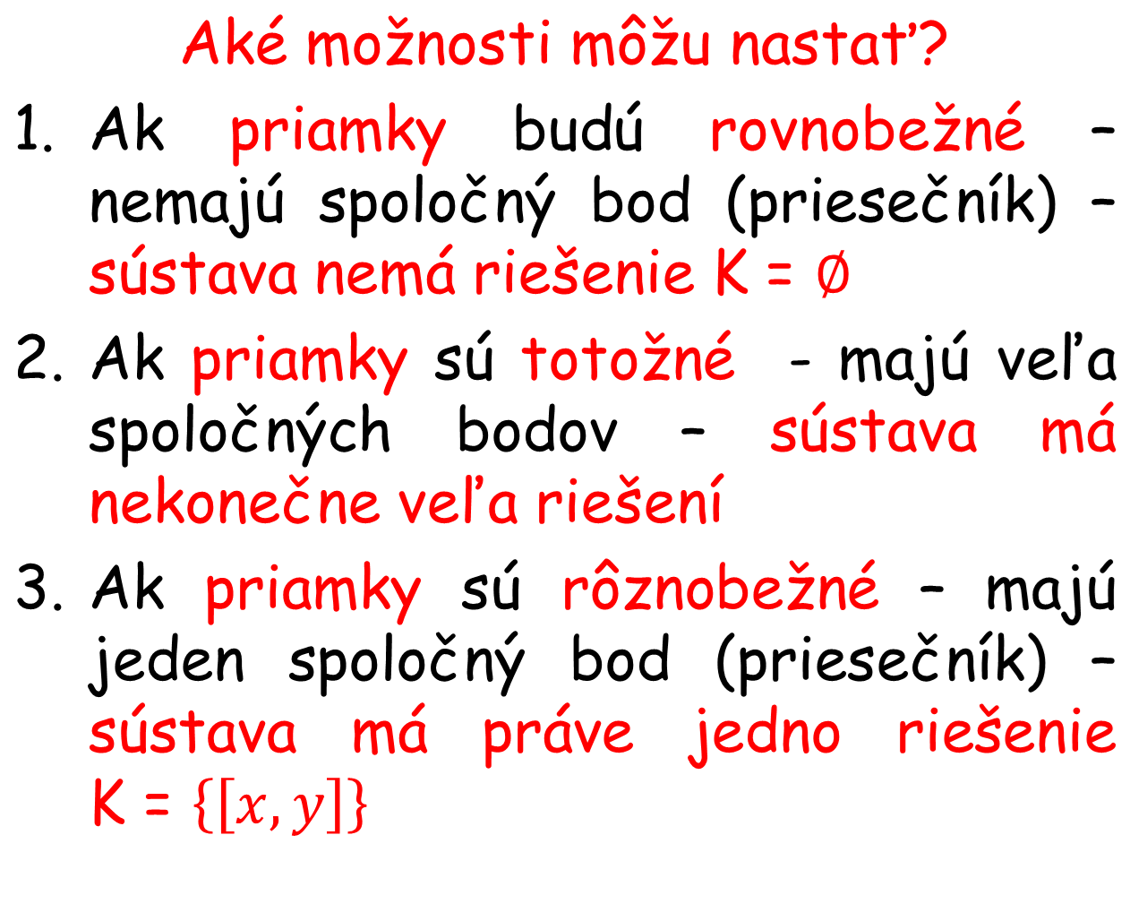

Slide 5

Grafické riešenie – Pr. 1
V RxR riešte sústavu graficky
2x + 5y = 2
2x - y = -10
Riešenie:
rovnica: 2x + 5y = 2
Potrebujeme súradnice 2 bodov, zvolíme si x (aké koľvek ) a vypočítame y (viď. tabuľka)
Máme dva body A(1, 0) a B(6, -2)
Narysujeme priamku v sústave súradníc
x | 1 | 6
y | 0 | -2
2. rovnica: 2x - y = -10
Potrebujeme súradnice 2 bodov, zvolíme si x (akékoľvek ) a vypočítame y (viď. tabuľka)
Máme dva body K1(-5, 0) a L(-2, 6)
Narysujeme priamku v sústave súradníc
Keďže priamky sú rôznobežné, majú spoločný bod so súradnicami (-4, 2), tak sústava má práve jedno riešenie
x | -5 | -2
y | 0 | 6

Slide 6
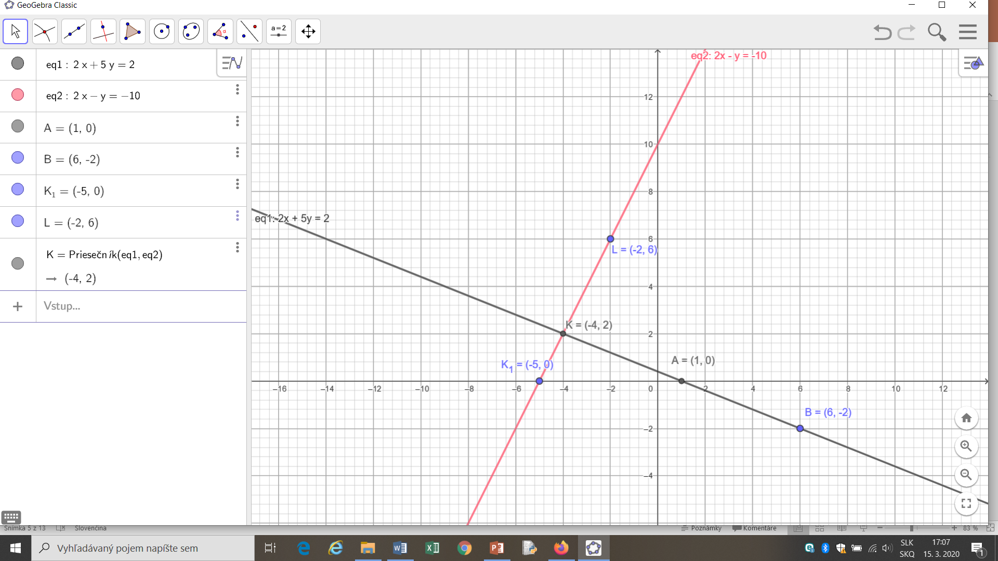

Slide 7

Grafické riešenie – Pr. 2
V RxR riešte sústavu:
2x + y = -3
4x + 2y = 3
rovnica: 2x + y = -3
Potrebujeme súradnice 2 bodov, zvolíme si x (akékoľvek ) a vypočítame y (viď. tabuľka)
Máme dva body A(0, -3) a B(-2, 1)
Narysujeme priamku v sústave súradníc
x | 0 | -2
y | -3 | 1
2. rovnica: 4x + 2y = 3
Potrebujeme súradnice 2 bodov, zvolíme si x (akékoľvek ) a vypočítame y (viď. tabuľka)
Máme dva body K1(0; 1,5) a L(2; -2,5)
Narysujeme priamku v sústave súradníc
Keďže priamky sú rovnobežné, nemajú, tak sústava nemá riešenie
x | 0 | 2
y | 1,5 | -2,5

Slide 8
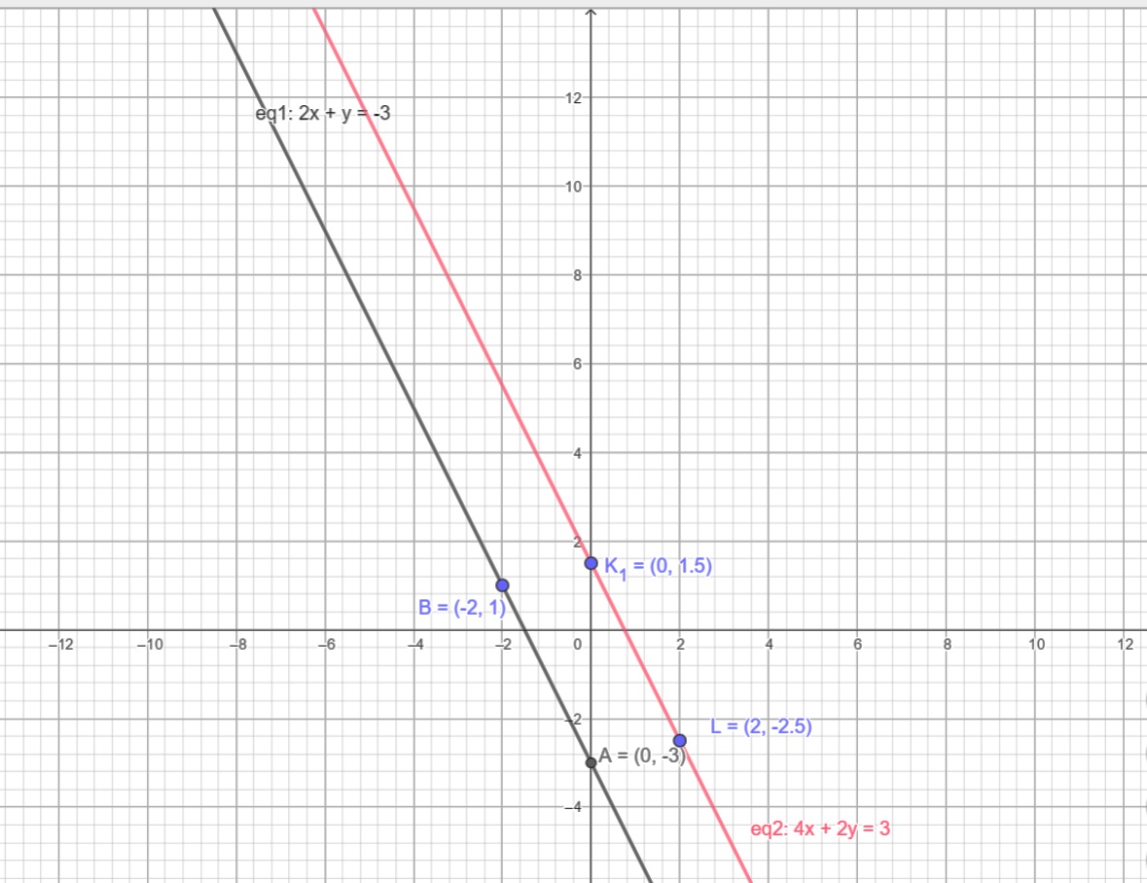

Slide 9
Grafické riešenie – Pr. 3
V RxR riešte sústavu
3x + y = 3
6x + 2y = 6
rovnica: 3x + y = 3
Potrebujeme súradnice 2 bodov, zvolíme si x (akékoľvek ) a vypočítame y (viď. tabuľka)
Máme dva body A(0, 3) a B(2, -3)
Narysujeme priamku v sústave súradníc
x | 0 | 2
y | 3 | -3
2. rovnica: 6x + 2y = 6
Potrebujeme súradnice 2 bodov, zvolíme si x (akékoľvek ) a vypočítame y (viď. tabuľka)
Máme dva body K1(1; 0) a L(-1; 6)
Narysujeme priamku v sústave súradníc
Keďže priamky sú totožné (splývajúce), nemajú, tak sústava má nekonečne veľa riešení.
x | 1 | -1
y | 0 | 6

Slide 10
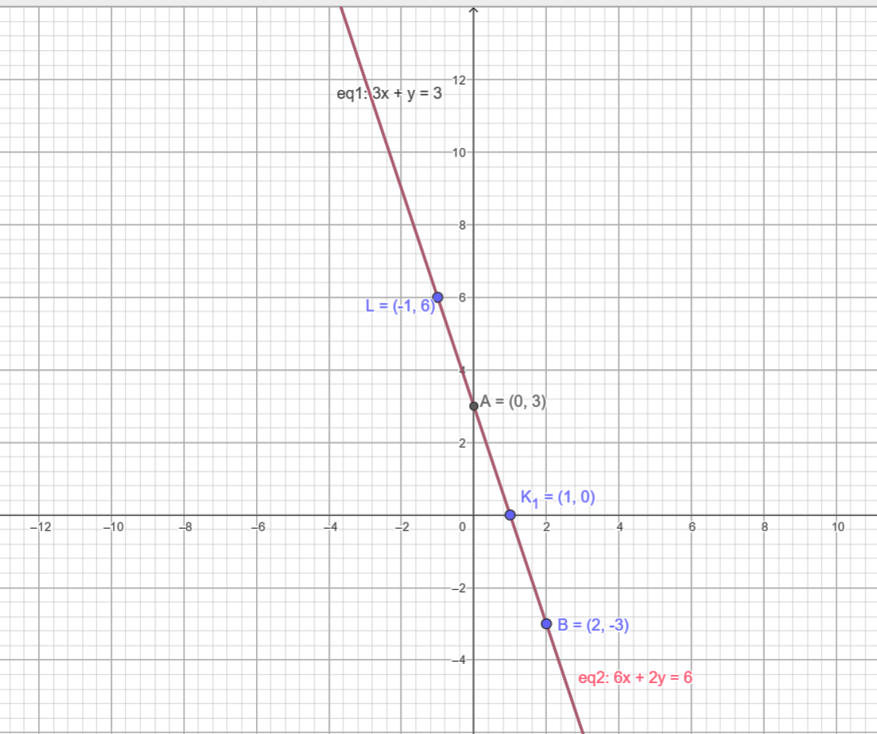

Slide 11
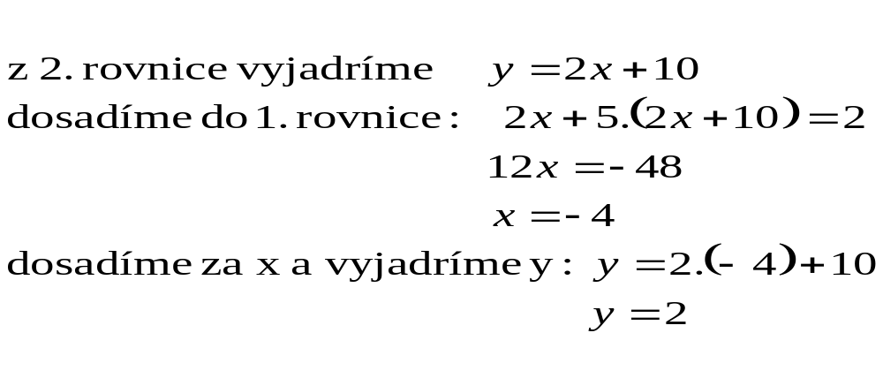
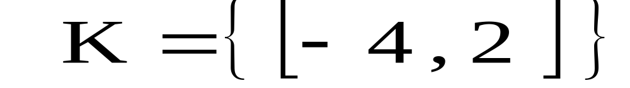
Numerické riešenie – dosadzovacia metóda
V RxR riešte sústavu 2x + 5y = 2
2x - y = -10
Sústava má jedno riešenie.

Slide 12
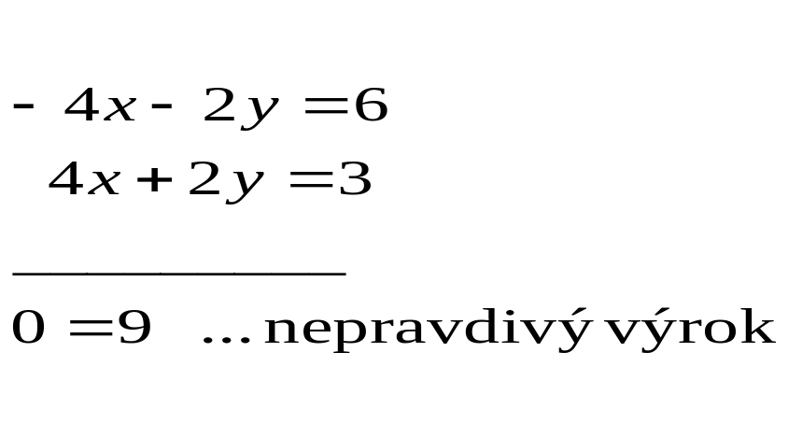
Numerické riešenie – sčítacia metóda
V RxR riešte sústavu 2x + y = -3
4x + 2y = 3
Prvú rovnicu vynásobíme číslom -2 a sčítame s druhou rovnicou:
Sústava nemá riešenie.

Slide 13
Domáca úloha
Zbierka úloh:
str. 126/ cv.10.22 a, c, e
str. 126/cv. 10.23 a, c
str.126/10.24 a, d
Úlohy vypracovať do zošita. Z každého cvičenia si vybrať jednu sústavu, vyriešenú graficky s celým postupom (viď. prezentácia) nafotiť a zaslať. Nezabudnúť na meno. Termín do 18.3.2020 čas 10:00.

